Slide 1


TopІQ.kz платформасында электрондық оқулықтарды ең үздік қолдану бойынша өткізілетін «Leader TopІQ» республикалық байқауы
Байқаудың ұраны: ТopIQ-мен топта бол!

Slide 2




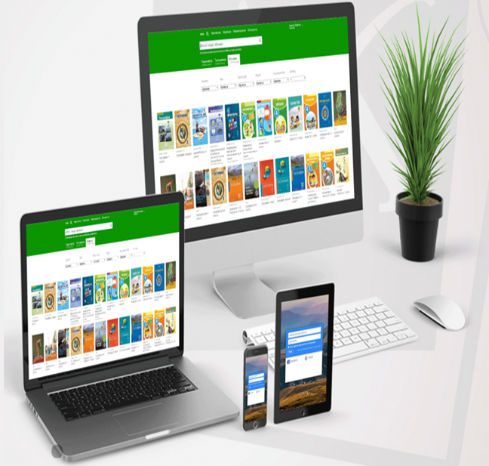

TopІQ.kz платформасында электрондық оқулықтарды ең үздік қолдану бойынша өткізілетін «Leader TopІQ-2024» байқауы
Мақсаты: TopІQ.kz платформасында электрондық оқулықтарды қолдануда республика педагогтерінің инновациялық педагогикалық тәжірибесін анықтау және көпшілікке тарату.
Міндеттері:
• педагогтерді оқушылардың функционалдық сауаттылығын қалыптастыруға бағытталған оқытудың инновациялық нысандары мен әдістерін іздестіруге және енгізуге ынталандыру;
• электрондық оқулықтарды мұғалімдер, балалар мен ата-аналары, студенттер мен педагогикалық колледждердің, ЖОО-ның оқытушылары арасында танымал ету;
• республиканың мектептерінде, педагогикалық колледждері мен жоғары оқу орындарында электрондық оқулықтармен оқыту-тәрбиелеу үдерісін ұйымдастырудың тиімді жүйесін анықтау;
• оқушыларды зияткерлік және шығармашылық тұрғыда дамыту үшін олардың цифрлық дағдыларын қалыптастыру;
• TopІQ.kz платформасында электрондық оқулықтарды қолдану бойынша педагогтердің ең үздік жетістіктерін, мектептер, педагогикалық колледждер мен жоғары оқу орындарының жұмыс тәжірибелерін көрсету және тарату;
• «Алматыкiтап баспасының», баспа және электрондық оқулық авторларының, мектеп педагогтерінің, педагогикалық колледждер мен жоғары оқу орындарының оқытушылары арасындағы ынтымақтастықты бекіту.
Сайт: http://leadertop.kz.tilda.ws/

Slide 3




«LEADER TopIQ» байқауына қатысушылар
 | TopIQ.kz электронды оқулықтар платформасын пайдаланушылар:
- | Байқауға мектеп оқушылары, мұғалімдері, TopІQ.kz платформасында электронды оқулықтармен жұмыс істейтін Қазақстан Республикасының педагогикалық колледждері мен жоғары оқу орындарының оқытушылары, балабақша тәрбиелеушілері, журналистер мен блогерлер қатыса алады.
- | Арнайы номинациялар: мектептердің, педагогикалық колледждердің және жоғары оқу орындарының әкімшілігі; білім бөлімдерінің, аудандық және облыстық әдістемелік кабинеттердің мамандары;
- | - «Бастауыш оқытудың педагогикасы және әдістемесі» мамандығы бойынша оқитын жалпы білім беретін мектептердің ер мұғалімдері, педагогикалық колледждер мен жоғары оқу орындарының ер студенттері;
 | - жүйелік әкімшілер, балабақша тәрбиешілері, журналистер, 1-11 сынып оқушылары, аймақтардың үйлестірушілері үшін қарастырылған.
-

Slide 4
БАЙҚАУДЫ ӨТКІЗУ МЕН ҰЙЫМДАСТЫРУ
Байқауды өткізу мерзімі: 2024 ж. 09 ақпан – 2024 ж. 10 шілде Жеңімпаздарды марапаттау рәсімі: 2024 тамыз айы
Байқау шарттары:
2.1. Байқау мемлекеттік және орыс тілдерінде өткізіледі және http://leadertop.kz.tilda.ws/ сайтында электрондық өтінімді толтырған пайдаланушылар конкурсқа қатысуға жіберіледі:
1-кезең. Мерзімі: 2024 жылдың ақпанынан 2024 жылдың 24 сәуіріне дейін.
Байқауға қатысушы TopIQ электрондық оқулықтарының білім беру платформасын пайдалану тәжірибесі туралы презентация немесе бейнеролик дайындайды.
Презентацияда төмендегідей ақпараттарды көрсетуі керек:
- электронды оқулықтарды пайдаланудың жеке тәжірибесі;
- білім беру ұйымдарында оқушылардың оқу жетістіктерін арттыру диаграммалары бар платформаны пайдалану бойынша ғылыми-зерттеу және талдау материалдары;
- электронды оқулықтардың білім сапасына, оқушылардың үлгерімін арттыруға әсері туралы мұғалімдер, әріптестер, оқушылар және ата-аналармен кері байланыс;

Slide 5



Байқауды өткізу мерзімі: 2022 ж. 22 желтоқсан – 2023 ж. 30 маусым Жеңімпаздарды марапаттау рәсімі: 2023 тамыз айы
БАЙҚАУДЫ ӨТКІЗУ МЕН ҰЙЫМДАСТЫРУ
Байқауды өткізу мерзімі: 2024 ж. 09 ақпан – 2024 ж. 10 шілде Жеңімпаздарды марапаттау рәсімі: 2024 тамыз айы
Байқау шарттары:
Байқауға қатысушы презентациясы мен видеоматериалын өзі оқитын немесе қызмет атқаратын мекеменің инстаграм парақшасына жүктеп, пост сілтемесін http://leadertop.kz.tilda.ws/ сайтына орналастыру керек;
1-кезеңге өтінімдерді қабылдау және ақпараттық материалдарды орналастырудың соңғы мерзімі 2024 жылдың 24 сәуіріне дейін.
1-кезеңнің жеңімпаздары «LEADER TopІQ» республикалық байқауының 2-кезеңіне өтеді.
2-кезең. Екінші кезеңнің мерзімі 2024 жылдың 25 сәуірінен 10 шілдеге дейін.

Slide 6
Байқауды өткізу мерзімі: 2022 ж. 22 желтоқсан – 2023 ж. 30 маусым Жеңімпаздарды марапаттау рәсімі: 2023 тамыз айы
БАЙҚАУДЫ ӨТКІЗУ МЕН ҰЙЫМДАСТЫРУ
Байқауды өткізу мерзімі: 2024 ж. 09 ақпан – 2024 ж. 10 шілде Жеңімпаздарды марапаттау рәсімі: 2024 тамыз айы
Байқау шарттары:
Байқаудың II кезеңіне қатысу үшін:
- TopIQ электрондық оқулықтарының білім беру платформасын пайдалану тәжірибесі туралы 1-ден 3-ке дейінгі ақпараттық материалдарды: мақалалар, бейнематериалдар, сұхбаттар, вайн мен анимациялық роликтерді аудандық, облыстық, республикалық баспа және электронды БАҚ, ақпараттық агенттіктер, телеарналарға жариялау.
Материалдың сілтемелерін (1-ден 3-ке дейінhttp://leadertop.kz.tilda.ws/ сайтына орналастыру арқылы өтінімдерін толықтырады.
Жеңімпаздарды анықтау – 2024 жылдың 10 шілдесінен 30 шілдеге дейін.

Slide 7


ЖЕҢІМПАЗДАРДЫ АНЫҚТАУ
Байқау жеңімпаздары келесі номинациялар бойынша анықталады:
«Үздік ұстаз» - ҚР жалпы білім беретін мектеп мұғалімдері арасында.
«Альфа ұрпағы» - ҚР жалпы білім беретін мектептің 1–4 сынып оқушылары арасында.
«Жас дәурен»» - ҚР жалпы білім беретін мектептің 5–11 сынып оқушылары арасында.
«Болашақ» - Педагогикалық колледждер мен ЖОО студенттері арасында.
«Ұлағатты ұстаз» - Педагогикалық колледждер мен жоғары оқу орындары оқытушылары;
«Жас маман» - Жас мамандар арасында
«Үркер» ҚазақстанныКітапхана, әдістемелік кабинет, және мектепке дейінгі білім беру ұйымдарының мамандары арасында.
- «Білімді Ер» - Жалпы білім беретін мектептердің ер мұғалімдері арасында
«Балдырған» - Мектепалды даярлық тобының 5-6 жастағы балалары арасында.
Бір - І орын, бір – ІІ орын, бір - ІІІ орын.

Slide 8
ЖЕҢІМПАЗДАРДЫ АНЫҚТАУ
Байқау жеңімпаздары келесі номинациялар бойынша анықталады:
«TopIQ жаршысы» TopIQ цифрлық оқулықтарының тақырыптарын қамтитын журналистерге, блогерлерге арналған.
«Белсенді Әкімші» пайдаланушыларды платформаға қосуға жауапты мектеп әкімшілері арасында Номинация сатып алынған лицензияларды 100% іске қосқан үздік мектеп әкімшілеріне беріледі.
«Сенімді серіктес» аймақтардағы координаторлар арасында Номинация өз аймақтарында платформаны енгізуді тиімді жүзеге асыруға үздік жетекшілік еткен аймақтық координаторға беріледі.
1, 2, 3 орын алған әрбір жеңімпазға «Алматыкітап баспасы» атынан бағалы сыйлық пен диплом табысталады (жүлде жеке тапсырылады). Марапаттау рәсімі әр облыста облыстық тамыз конференциялары аясында өткізіліп, бұқаралық ақпарат құралдарында, оқу орындарының, баспалардың, серіктестердің әлеуметтік желілердегі парақшаларында көрсетіледі.
Номинациялар бойынша жеңімпаздарды конкурстық комиссия анықтайды.
Гран-при, І орын, ІІ орын, ІІІ орын

Slide 9

Байқау комиссиясы:
Байқау комиссиясының құрамында: «LEADER TopІQ-2024» республикалық байқауының жеңімпаздары және «Алматыкітап» баспасының оқулықтарының авторлары, Қазақстан Республикасының белгілі қоғам қайраткерлері болады. Комиссия қатысушылардың өтініштерін, конкурстық материалдарды, даулы мәселелер мен жеңімпаздарды анықтау нәтижелерін талқылайды, сауалнамаларға қол қояды, жеңімпаздардың аты-жөнін көрсете отырып, қорытынды береді. Сайт: http://leadertop.kz.tilda.ws/

Slide 10
Ақпараттық қолдау:
Байқаудың басталуы 2024 жылдың 9 ақпанында сағат 16.00-де Алматы қаласы, Абай атындағы Кітап үйінде өтеді. . Байқаудың басталғаны туралы ақпарат серіктестердің, мектептер мен колледждердің ресми аккаунттарында репостпен «Алматыкітап» баспасының әлеуметтік желілерінде орналастырылады.
Жеңімпаздарды марапаттау 2024 жылғы 1-30 тамыз аралығында Қазақстан Республикасының өңірлерінде өтетін тамыз конференциялары аясында өтеді.
Байқаудың барысы мен нәтижелері баспаның және серіктестердің әлеуметтік желілеріндегі парақшаларында, байқауға қатысушылардың оқу орындарының сайттарында жарияланады.
Сайт: http://leadertop.kz.tilda.ws/
Байланыс ақпараты: instagram: almatykitap_official
e-maıl: akbaspasy@gmail.com

